Slide 1
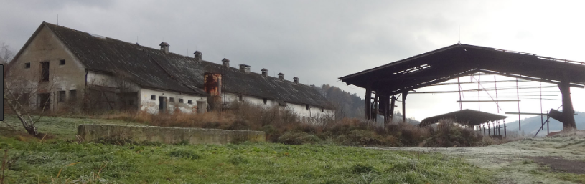
Seminář
Rurální geografie
Cvičení 2

Slide 2
Zemědělské brownfieldy
Původem zemědělské areály
Nejčastějším typem brownfieldů v ČR
  Největší podíl na brownfieldech celkově - Olomoucký, Zlínský kraj
Všeobecně nižší investiční potenciál
Menší velikost areálů =>
  nemusí působit takový problém proto se neřeší
Menší ekologická rizika
Patří k nejvýraznějším stavbám venkovských sídel a venkovské krajiny
Pozůstatky velkovýroby

Slide 3
Studium brownfiedů
Vyhledávací studie pro lokalizaci brownfieldů 2007
  databáze 2355 brownfieldů
  Czechinvest

Slide 4
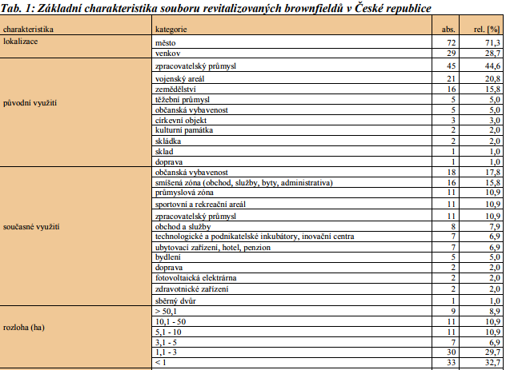

Slide 5
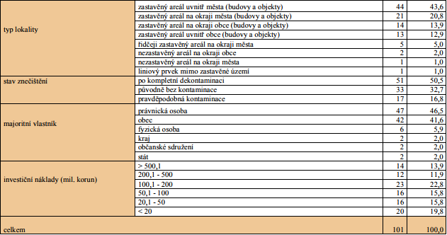

Slide 6
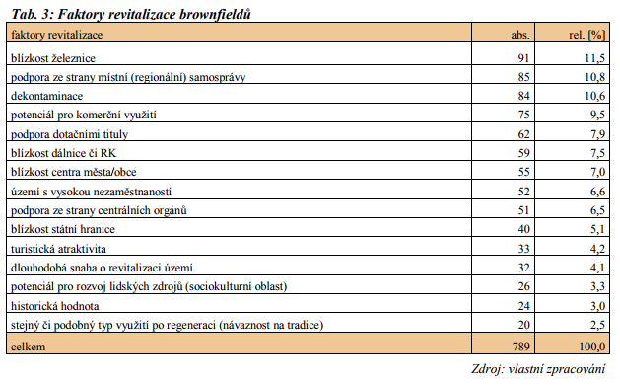
Faktory reviralizace
Faktory revitalizace brownfieldů v České republice: Osman Frantál Kunc a kol. 2013

Slide 7
Zdroje
Czechinvest (velikost nad 1 ha, omezený počet lokalit)
  http://www.brownfieldy.cz/
RRA JMK
  http://www.brownfieldy-jmk.cz/
ÚAP SO ORP
Google – brownfields, jméno obce, zemědělský areál
Mapy.cz
Regionální média

Slide 8
Zadání
Pokuste se zaznačit v mapě všechny zemědělské brownfieldy ve vybraném SO POU Jihomoravského kraje.
Vytipujte
  tři brownfieldy s dobrým dobravním napojením a s rozvojovým potenciálem ( kraj obce, blízkost průmyslové zóny, suburbium atd.
  tři brownfieldy v nízkým rozvojovým potenciálem
U těchto zjistěte následující údaje

Slide 9
Zadání II
  Rozloha podle katastru nemovitostí
  Vlastník
  Využití v historii
  Zkusit zjistit tržní cenu
  Možné způsoby využití podle zpráv samosprávy či médií
  Navrhnout vlastní způsob využití
  Změny podle starých leteckých snímků
  Ekologická zátěž? http://kontaminace.cenia.cz/
  Jak s nimi pracují strategické dokumenty obce, města SO ORP popř. mikroregionu.
    Územní plán

Slide 10
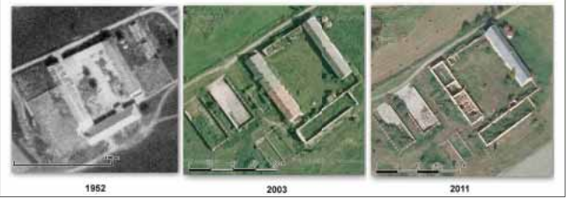

Slide 11
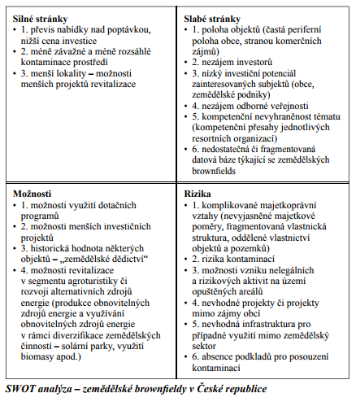

Slide 12
Venkov x Venkovská obec - Definice ?
Venkov je spojité území, které se skládá z volné krajiny a jednotlivých sídel, vymezuje se vždy ukazateli vztaženými k ploše (např. hustota zalidnění). Vnímání venkova může být do značné míry individuální záležitostí.
Venkovská obec je nespojité vymezení jednotlivých sídel, obcí podle stanovených kritérií, které se vztahují k jednotce, obvykle se jedná o ukazatele absolutní, počet obyvatel, správní funkce apod. (dle Perlín, 2013)

Slide 13
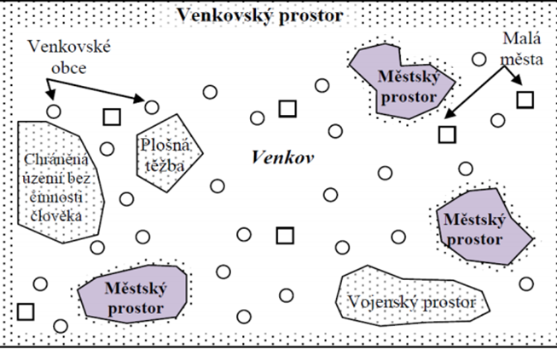

Slide 14
KVALITATIVNÍ ZNAKY VENKOVA
urbanistické znaky – vysoký podíl rodinných domů, málo vyvinutá uliční síť s dominantním prostorem návsi jako společenského a kulturního centra sídla, rozvolněná zástavba, vysoký podíl zeleně v sídle;
architektonické znaky – nízkopodlažní zástavba, absence nájemního bydlení, domy doplněny hospodářským zázemím (integrace obytné a dalších funkcí),
sociální znaky – užší sociální kontakty mezi obyvateli sídla, neformální sociální kontrola, participace, tradicionalismus, konzervatismus;
ekonomické znaky – vyšší podíl samozásobitelství, kutilství;
administrativní znaky – statut sídla
KVANTITATIVNÍ ZNAKY VENKOVA
Počet obyvatel
Podíl zaměstnaných v primárním sektoru
Výrazná vyjížďka za zaměstnáním

Slide 15
Aktuální témata rurální geografie
depopulace venkovských prostorů
otázky rekreace ve venkovských areálech
strukturální změny v zemědělství a jejich sociální a demografické důsledky
plánování venkovského prostoru
Více přednášky doc. Vežníka

Slide 16
Zdroje informací - výběr
Publikace Ministerstva zemědělství
  Obnova venkova, Zelená zpráva, Zemědělství
Časopis
  Journal of Rural Studies
  Journal of Land and Rural Studies
Akademická pracoviště - ČR
  Karlova univerzita – typologie venkova (Radim Perlín Ph.D. )
  ČZU - sociologie venkova (doc. Michal Lošťák, prof. Věra Majerová)
  Univerzita Komenského Bratislava (prof. Peter Spišiak, Jana Néhmetová Ph.D.)
  Mendelova univerzita - rozvoj venkova, agrobyznys (Prof. Věra Bečvářová)
  MUNI (Svobodová, Hynek)

Slide 17
Rurální geografie - historie
vznik v 70. letech 20. století
  Pozitivismus
  původně společně s geografií zemědělství
  rozvoj nejdříve v západní Evropě (V. Británie)
  v ČR až v 90. letech 20. století
Moderní rurální geografie
  dichotomické definice venkova (město x venkov)
  Převažuje v České geografii dodnes
Postmoderní geografie
  Sociální konstrukt
  Lokalita, která vychází z typických politickoekonomických postmoderních přístupů

